Slide 1

Base de Dados
2020/2021
Trabalho Prático Final
GymCompany
P3G9
Alunos:
Diogo Baptista Nº 79405
Francisco Teixeira Nº 84843
Professor: Carlos Costa
Notes:
Vamos dar inicio á apresentaçao do nosso projeto “GymCompany”, que é um sistema de gestao de uma companhia de ginasios

Slide 2
Índice
Contexto
Análise de Requisitos
DER
ER
SQL-DDL
SQL-DML
SQL-Programming
Demo
Notes:
Nesta apresentaçao vamos começar por falar sobre os objetivos do nosso sistema, de seguida vamos apresentar a analise de requisitos, o diagrama entidade-relaçao e o esquema relacional do nosso sistema, depois vamos apresentar os módulos de sql que desenvolvemos e por fim uma demo.

Slide 3
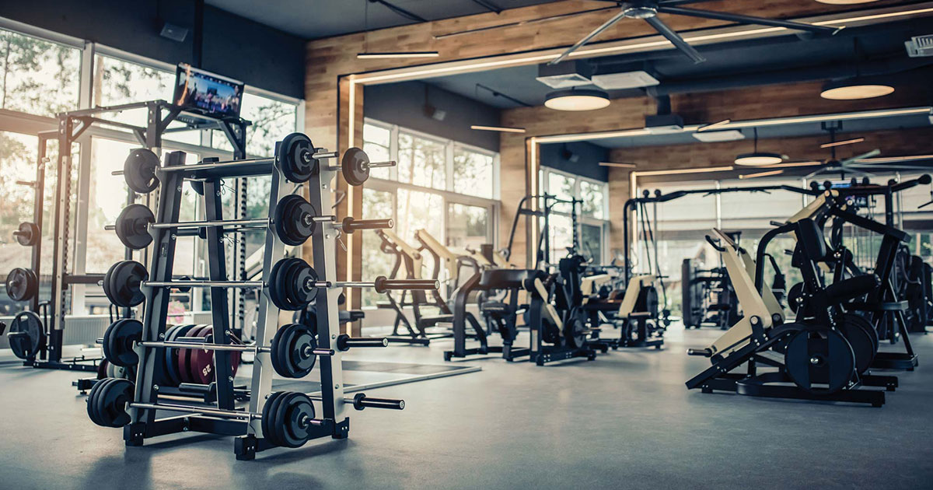
Contexto
Gestão de uma companhia de ginásios
Objetivos

Slide 4
Análise de Requisitos
Destina-se para gestão de uma companhia de ginásios
Permite listar e manipular informação sobre:
estabelecimentos
clientes
alunos
funcionários
professores
produtos
equipamentos
aulas

Slide 5
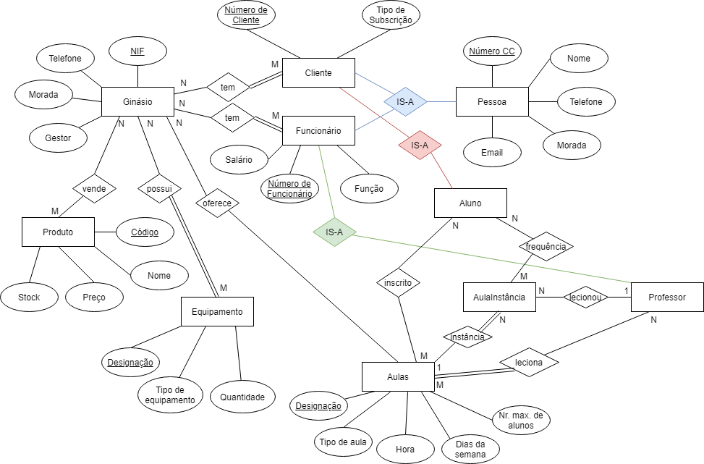
DER

Slide 6
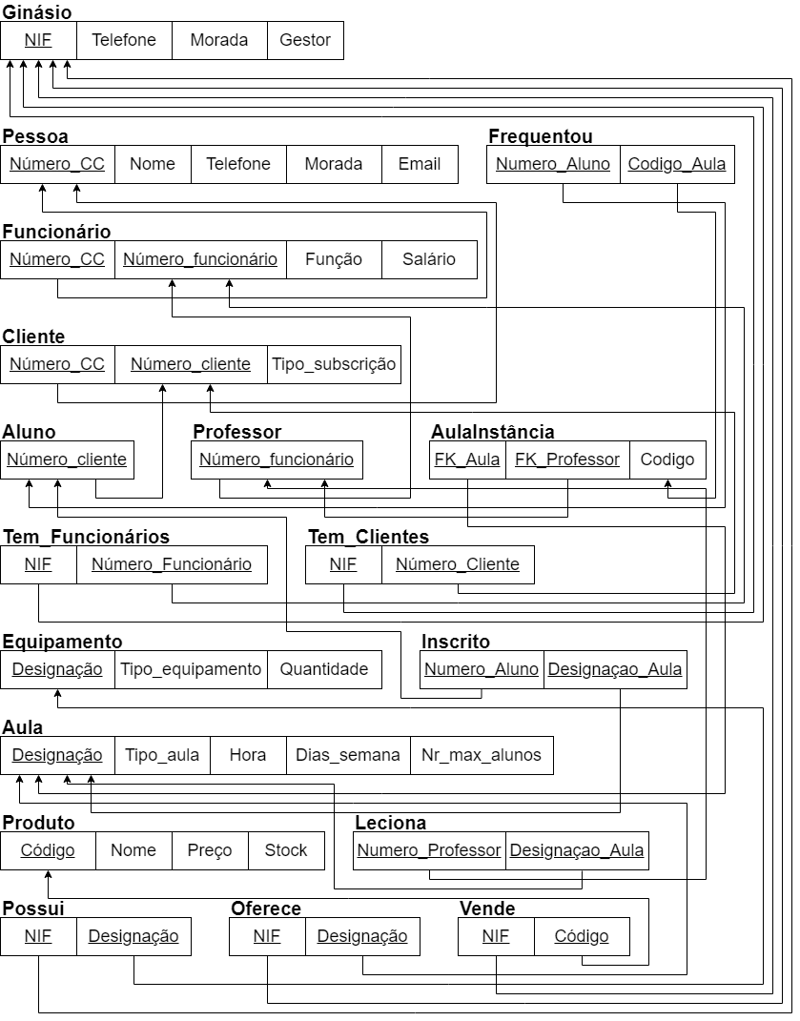
ER

Slide 7
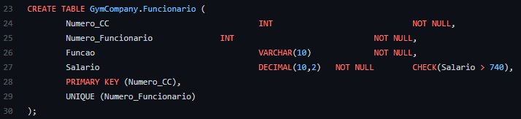
SQL-DDL
Notes:
definição de dados - foram criadas 19 tabelas

Slide 8
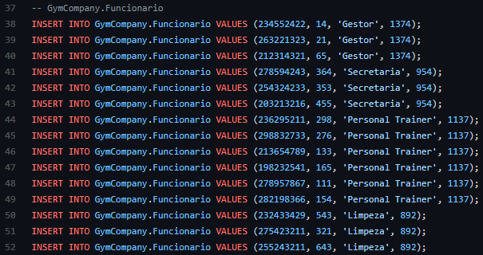
SQL-DML
Notes:
manipulaçao de dados

Slide 9
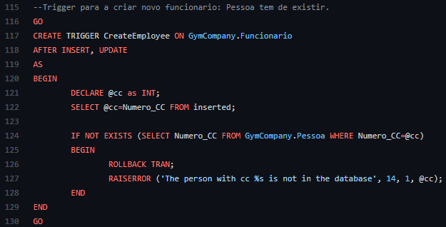
SQL-Programming - Triggers

Slide 10
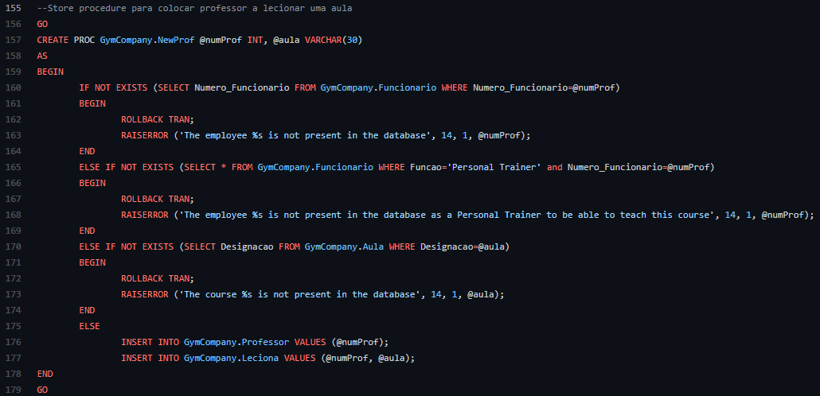
SQL-Programming - Stored Procedures

Slide 11
DEMO
https://www.youtube.com/watch?v=OudzDkxcYaI

